Slide 1
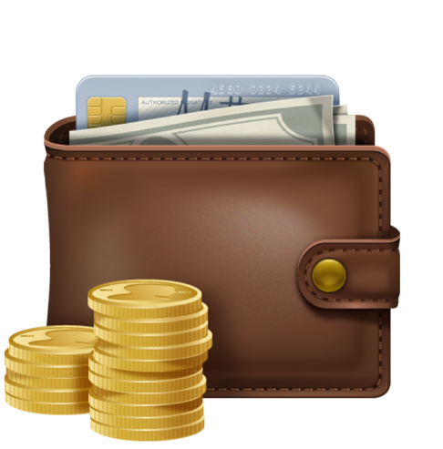
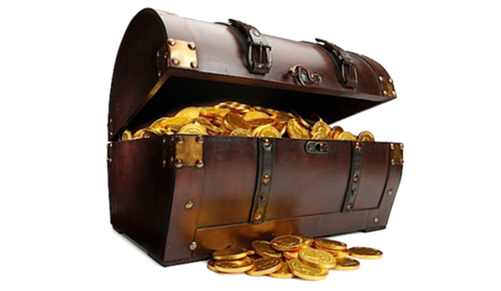
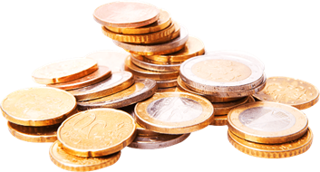
ИСТОРИЯ ВОЗНИКНОВЕНИЯ ДЕНЕГ
ГУ ЯО «Рыбинский детский дом»
Выполнила:
воспитатель Чистякова О.В.
г. Рыбинск
2021 г.

Slide 2
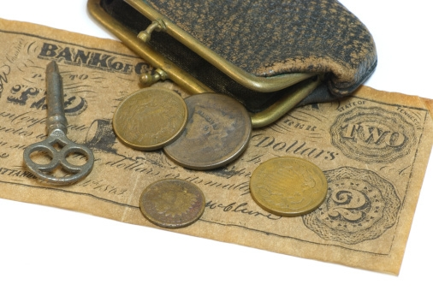
Деньги это то, что принято группой людей в качестве средства для обмена товарами, услугами или ресурсами. Каждая страна имеет свою собственную систему монет и бумажных денег.

Slide 3
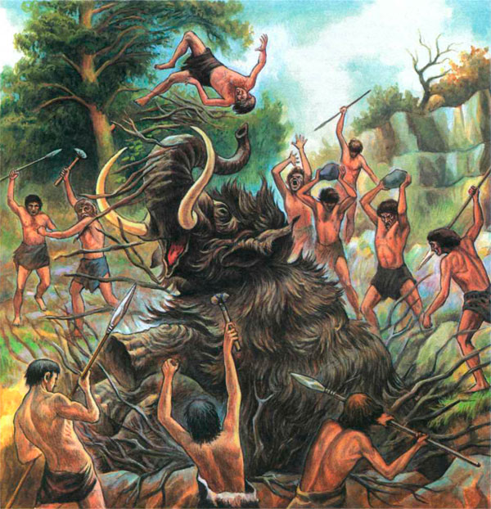
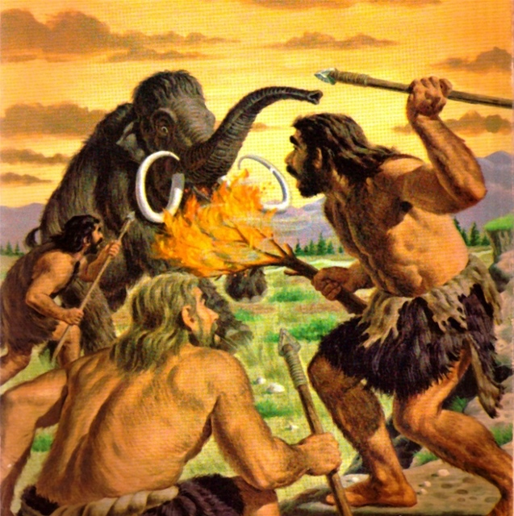
Давным – давно денег совсем не существовало. Человек тогда еще жил в пещерах и все свое время тратил на добывание пищи. Деньги этому человеку совершенно не были нужны.

Slide 4
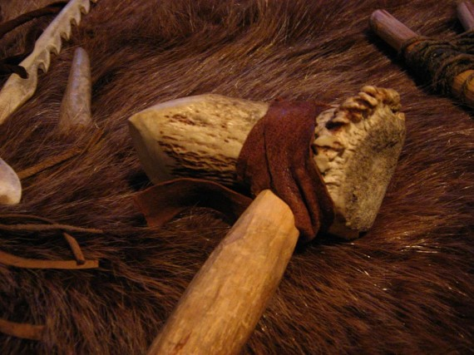
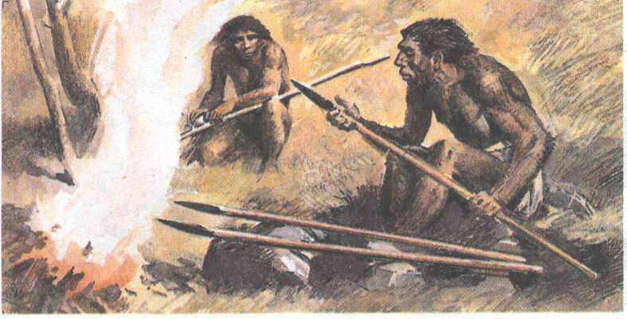
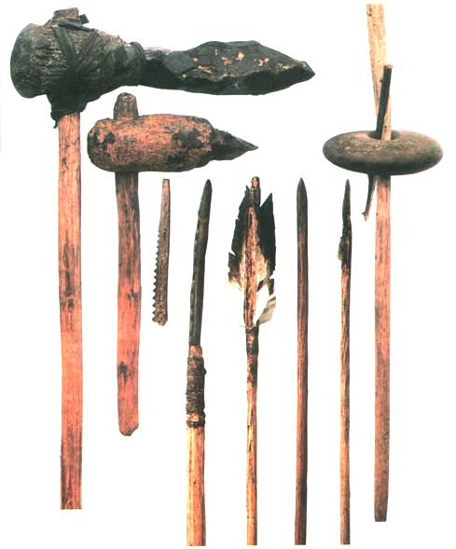
Но прошло много лет и люди научились делать себе из камня топоры , ножи, глиняные горшки, копья, стрелы. Пищу добывали охотой и рыбной ловлей. Племена заключали союз и стали меняться.

Slide 5
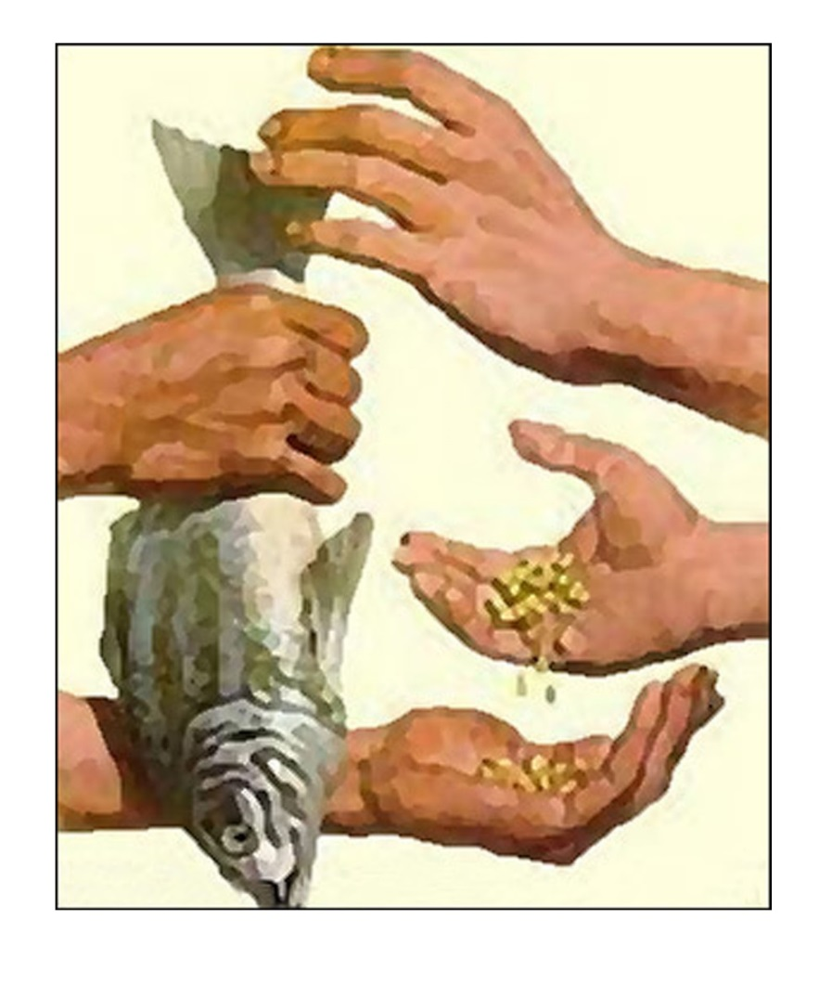
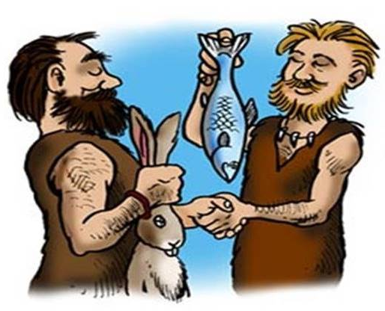
В начале цивилизации у людей не было денег.
Они обменивались друг с другом предметами - товаром.

Slide 6
Шло время, люди догадались использовать для постоянного обмена то, что было ценного в качестве своего рода денег. Крупный рогатый скот был одной из самых ранних форм денег. Люди, которые имели много коров, считались очень богатыми.

Slide 7
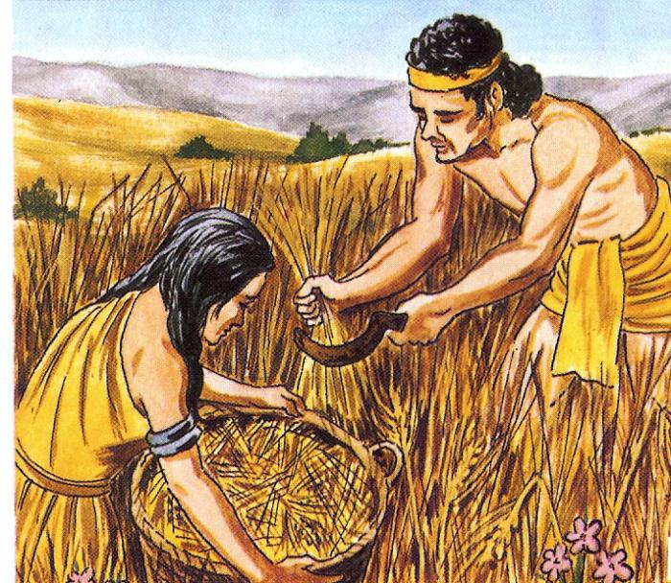
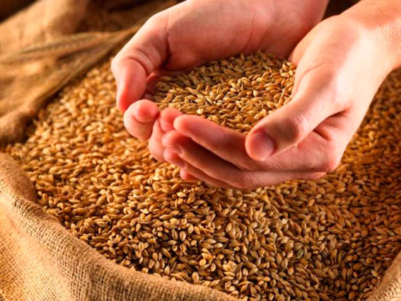
Продукты питания в древнем мире были всегда востребованы — войны, стихийные бедствия и неурожаи приводили к тому, что даже имея золото, можно было умереть от голода. Именно поэтому древние египтяне подошли к вопросу максимально прагматично, начав применять в качестве денег зерно: рожь или пшеницу. У этих денег было преимущество, потому что их можно было взвесить.
Так можно было наглядно определить, кто богаче.

Slide 8
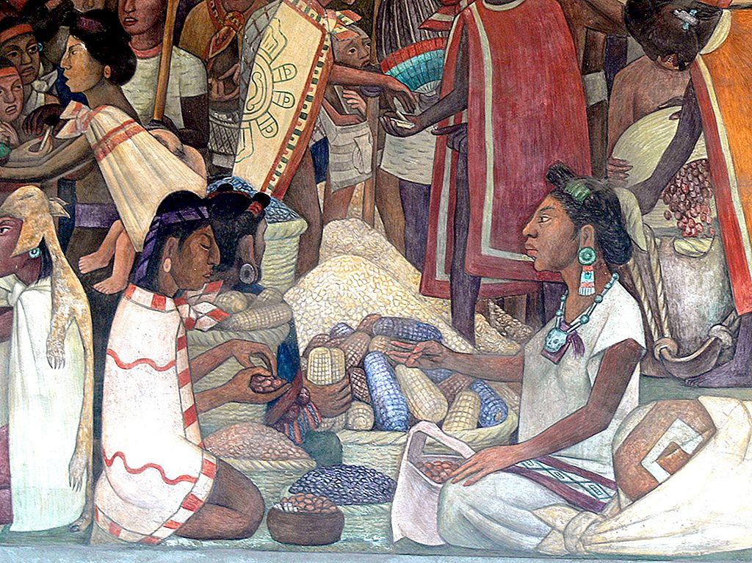
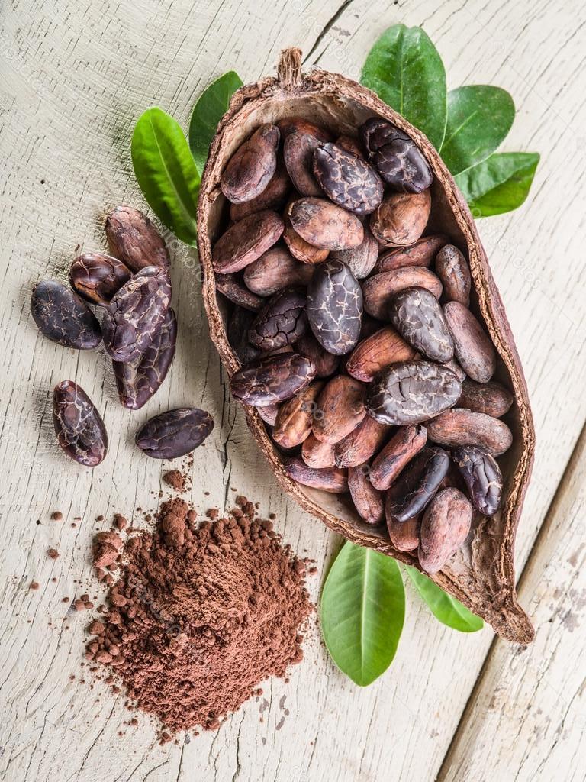
Индейцы-ацтеки использовали какао-бобы в качестве денег. Они были очень ценными и их легко было носить с собой.

Slide 9
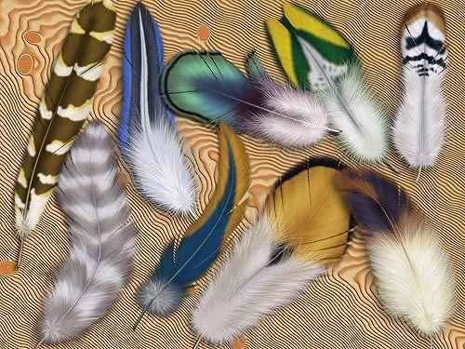
Деньги в виде перьев применялись в обороте жителей некоторых островов Тихого океана. Представляли они собой тонкие красные перья длиной до 10 сантиметров, которые склеивались между собой. Использовались такие деньги для взаимных расчетов и покупках в зависимости от яркости перьев: чем ярче, тем дороже она использовалась при обмене.

Slide 10
Самое большое распространение в южных странах в качестве денег получили раковины каури. В них нередко просверливали отверстия, и ракушки нанизывали на шнур для удобства переноски – так получались ожерелья-кошельки.

Slide 11
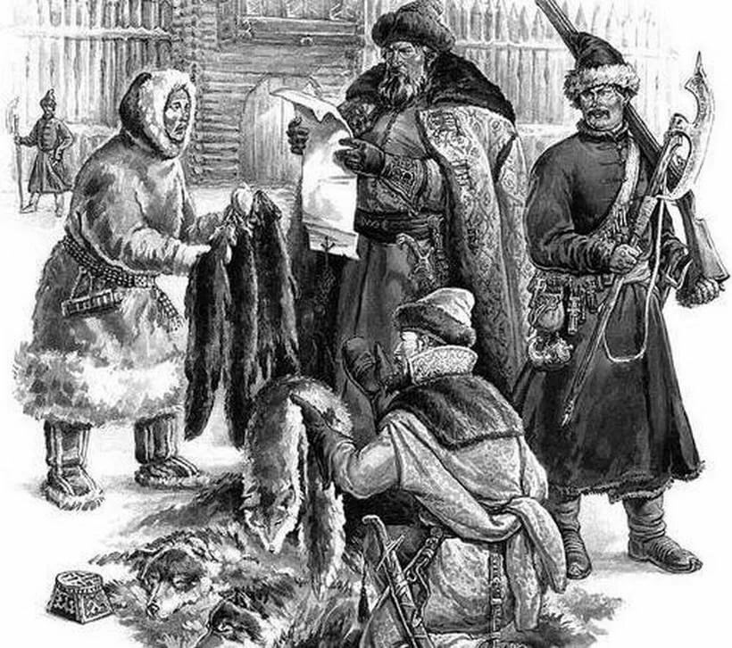
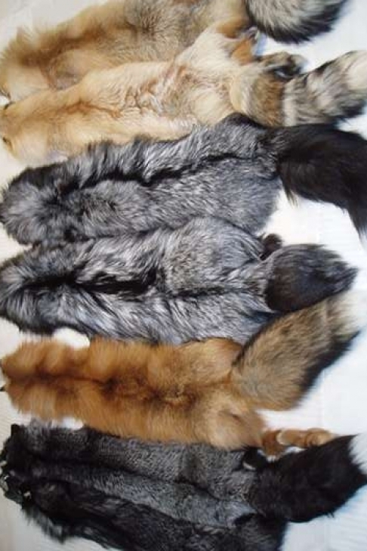
На Руси и в Европе очень ценились «мягкие деньги» - пушнина (мех). Даже налоги в княжескую казну платили по «три белки с дыма», то есть по три беличьих шкурки с каждой избы.

Slide 12
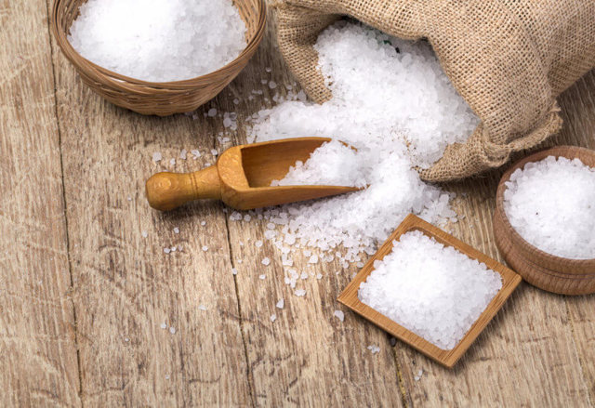
Соль во все времена ценилась чрезвычайно высоко. Этот продукт не только придавал пище вкус и помогал делать запасы, но и использовался в ритуальных целях. Поэтому, совсем неудивительно, что в некоторых местах планеты соль догадались применять в качестве денег.

Slide 13
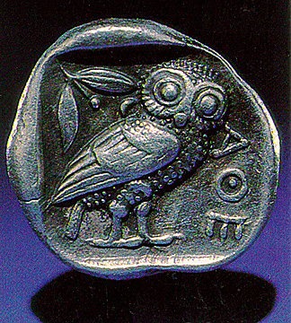
В Древней Греции стали активно чеканить монеты – выдавливать из пластин серебра специальными штампами одинаковые кусочки. Они имели разную форму и стоимость, т.е. на разные монеты можно было купить разное количество товара.

Slide 14
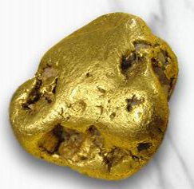
В течение долгого времени люди искали лучшие способы для торговли товарами. Купцы и путешественники обнаружили, что металл, особенно золото и серебро, одинаково высоко ценился в разных странах. И стали использовать его для торговли и обмена.

Slide 15
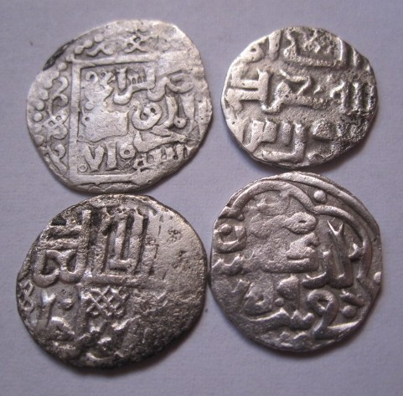
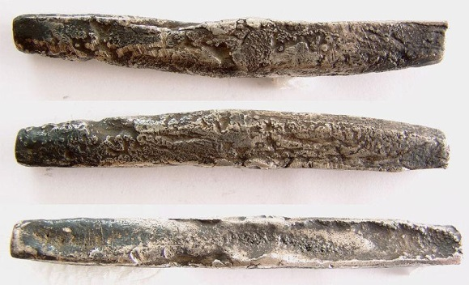
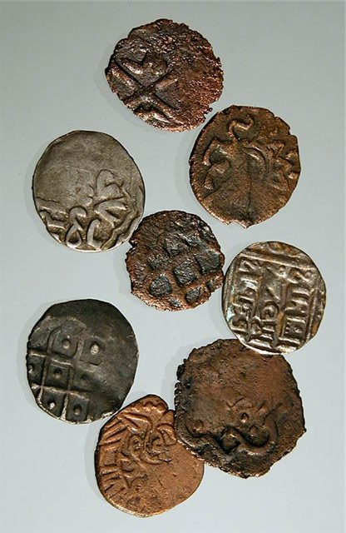
Сначала на Руси использовали заграничные монеты, а потом стали чеканить свои – гривны. Гривну можно было разрубить на несколько частей и получить монеты меньшего достоинства. От слова «рубить» и появилось современное название РУБЛЬ

Slide 16
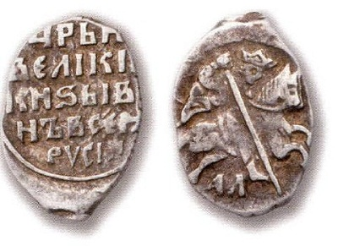
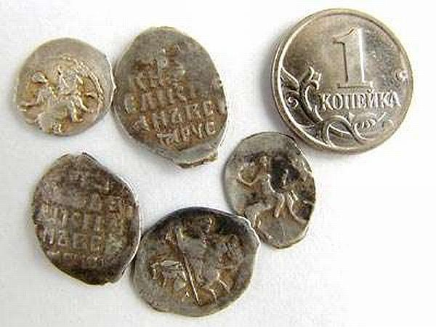
Но долгое время основной являлась единицей расчета оставалась копейка – маленькая серебряная монета с изображением всадника с копьем. Отсюда и ее название – КОПЕЙКА

Slide 17
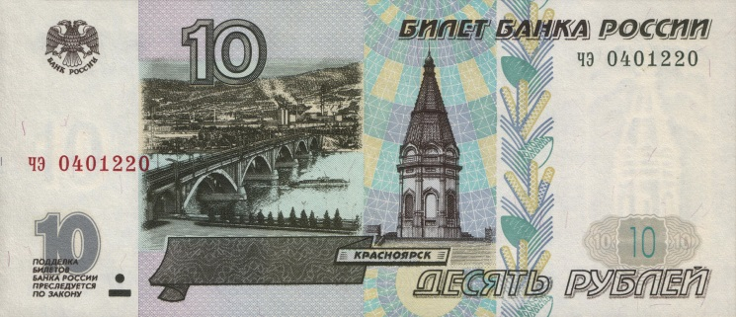
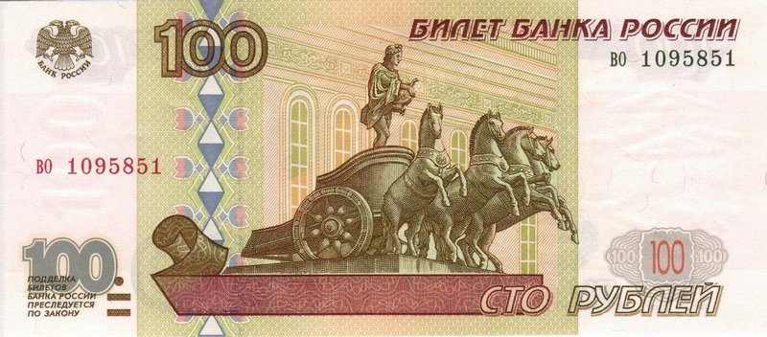
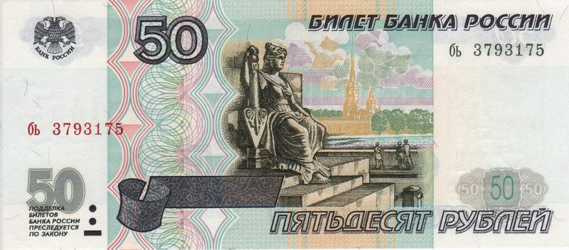
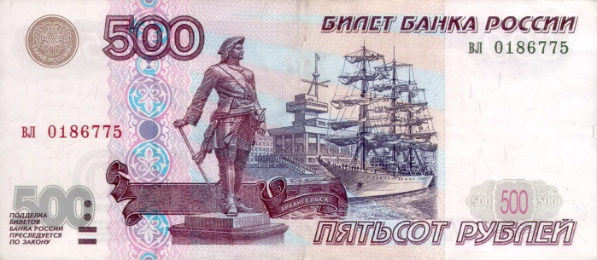
СОВРЕМЕННЫЕ ДЕНЬГИ
Бумажные купюры выпускаются разного достоинства, на них изображены достопримечательности нашей страны и известные личности.

Slide 18
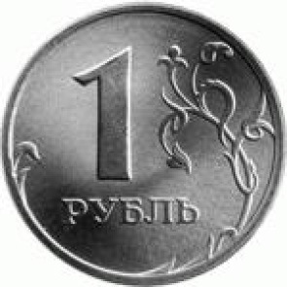
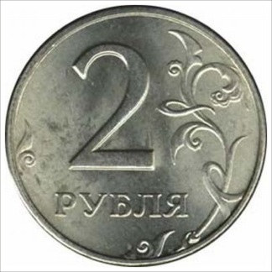
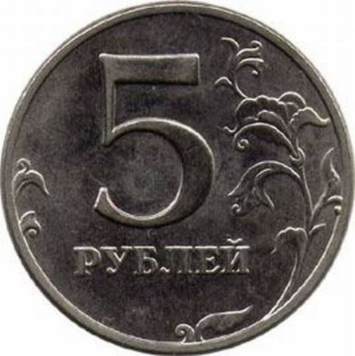
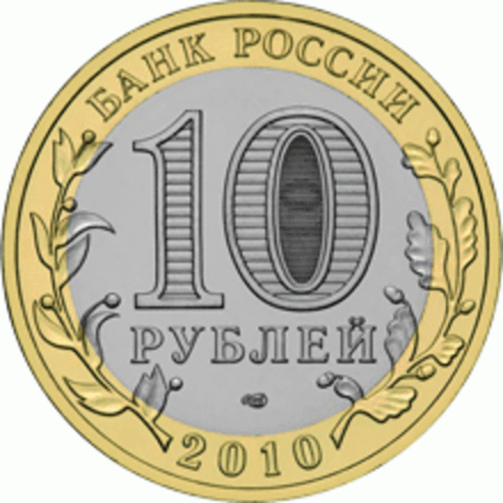
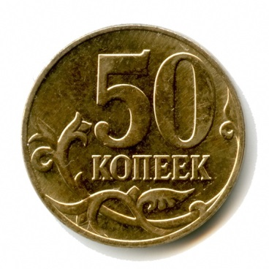
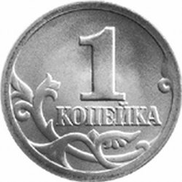
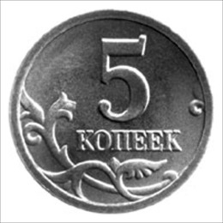
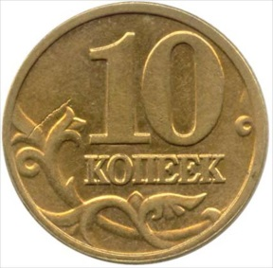
СОВРЕМЕННЫЕ ДЕНЬГИ
В современной России люди пользуются как металлическими,
так и бумажными деньгами.
А называются они, как и много лет назад – КОПЕЙКА и РУБЛЬ

Slide 20
1. Считается, что в день зарплаты нельзя тратить ни единого рубля. Вся сумма должна переночевать дома.
2. Любые найденные деньги – вещь опасная. В Японии никто никогда не поднимет потерянный кошелек (разве для того, чтобы отнести в полицейский участок). Японцы считают, что за такой нежданный подарок судьба вскоре спросит очень строго, отняв у тебя что-то более ценное. 3. По фэн-шую трехлапая жаба с монеткой во рту является очень сильным денежным талисманом, приносит богатство и денежную удачу. Когда-то трехлапая жаба была зловредным существом. Но однажды пришел Будда, покорил ее и связал обязательством помогать людям. С тех самых пор жаба расплачивается за причиненные неприятности, выплевывая золотые монеты. Это символ богатства и процветания. Монетка должна быть повернута иероглифами вверх. 4. Иероглиф "Деньги" - один из самых популярных иероглифов в фен-шуй. Привлекает достаток и денежное богатство в тех местах, где он размещен. В отличие от иероглифа "Богатство", притягивает именно денежную энергию и все, что связано с деньгами. Способствует образованию нескольких источников дохода. 5. Лучше не одалживать деньги во вторник - будете всю жизнь в долгах, берите деньги левой рукой, а отдавайте правой деньги счет любят, но только не из копилки (они перестанут накапливаться) и не поздним вечером.

Slide 21
6. Деньги уходят как вода: нельзя иметь в доме неисправленную сантехнику, дабы избежать протечек воды. 7. С появлением бумажных денег возник обычай складывать купюры в кошелек лицевой стороной к владельцу, обязательно в развернутом виде и аккуратно расправленными. 8. С появлением бумажных денег возник обычай складывать купюры в кошелек лицевой стороной к владельцу, обязательно в развернутом виде и аккуратно расправленными. 9. Посадите денежное дерево - толстянку (ее еще называют деревом счастья). Причем покупать готовое растение не следует, нужно самостоятельно отломить маленький отросток, посадить в горшок, лелеять его и холить. Дерево не только украсит Ваш интерьер, но и улучшит материальное положение.

Slide 22
Афоризмы о деньгах
1. Деньги либо господствуют над своим обладателем, либо служат ему. 2. Деньгами надо управлять, а не служить им. 3. Трать на один пенс меньше, чем зарабатываешь. 4. Деньги - это шестое чувство, позволяющее пользоваться остальными пятью. 5. Деньги для людей умных составляют средство, для глупцов - цель. 6. За деньги можно, конечно, купить очаровательного пса, но никакие деньги не заставят его радостно вилять хвостом. 7. Люди, считающие деньги способными все сделать, сами способны все сделать за деньги. 8. Остерегайтесь незначительных расходов; маленькая течь потопит большой корабль. 9. Приобретение денег требует доблести; сохранение денег требует рассудительности; трата денег требует искусства.

Slide 24
Источник:
Липсиц, И. В.Финансовая грамотность: материалы для учащихся. 5–7 классы общеобразоват.орг. Дополнительное образование: Серия «Учимся разумному финансовому поведению»/ И. В. Липсиц, Е. А. Вигдорчик — М.: ВИТА-ПРЕСС, 2014. — 208 с)

